Slide 1

HOẠT ĐỘNG TRẢI NGHIỆM
BÀI 13: ĂN UỐNG HỢP LÍ

Slide 2
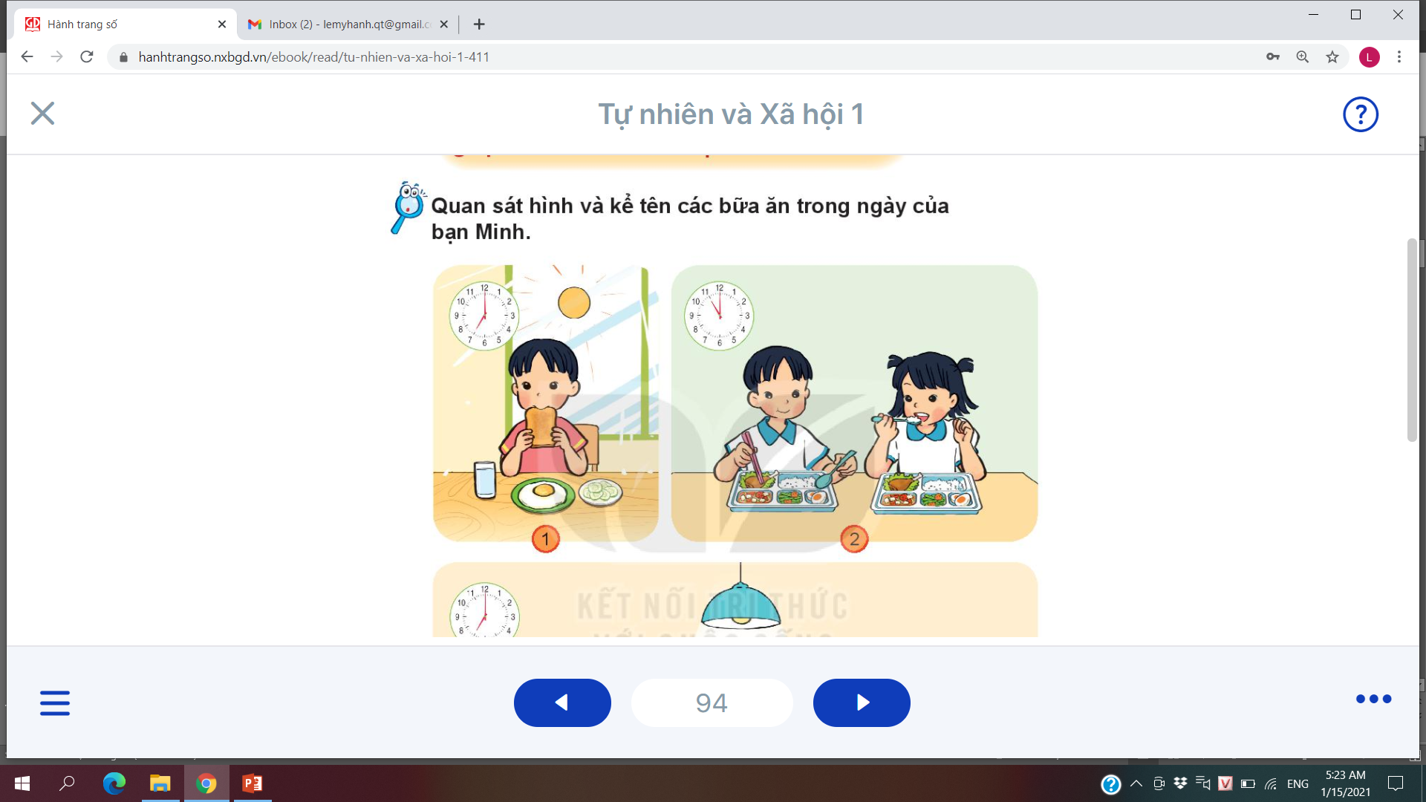
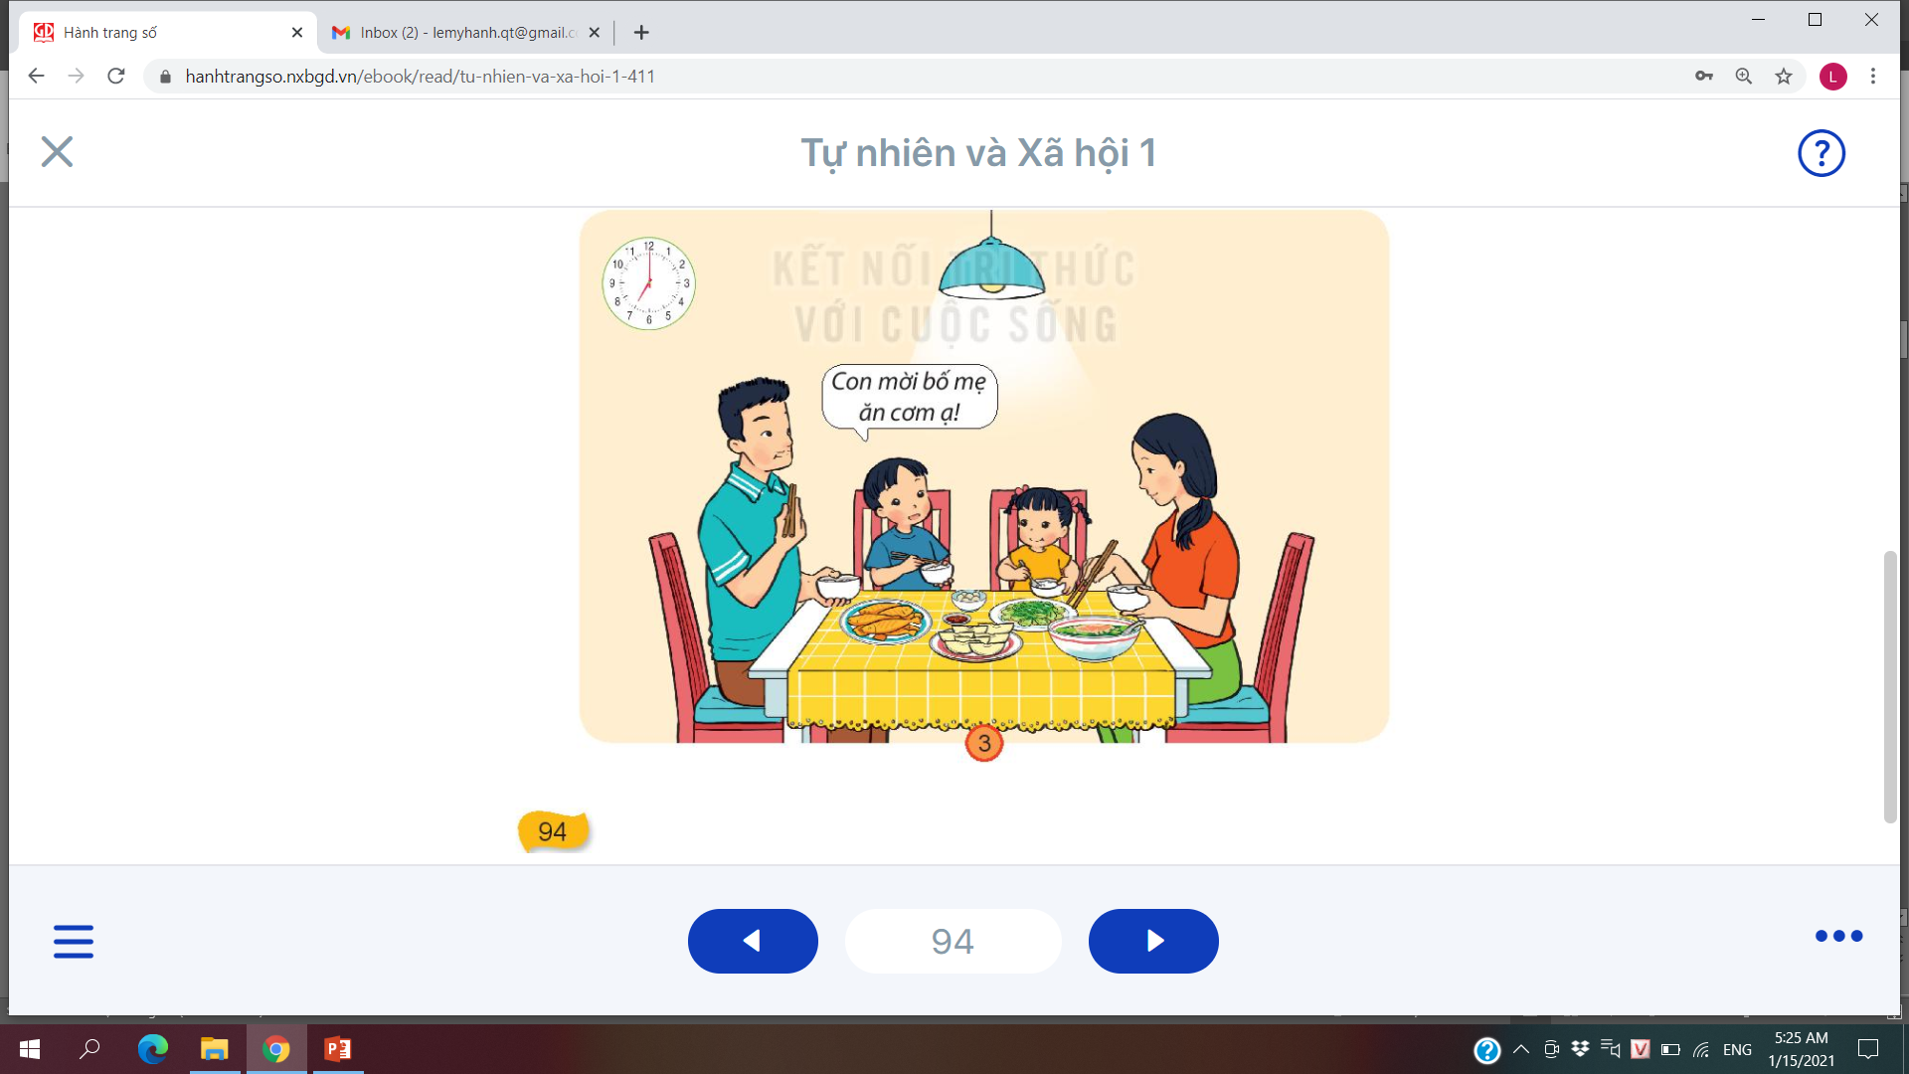
Hoạt động 1: Các bữa ăn trong ngày

Slide 3
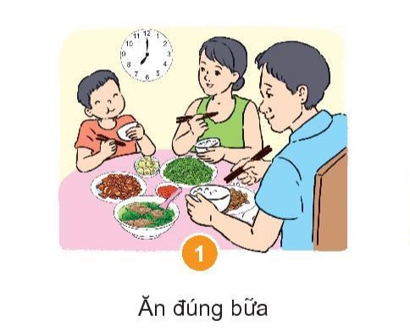
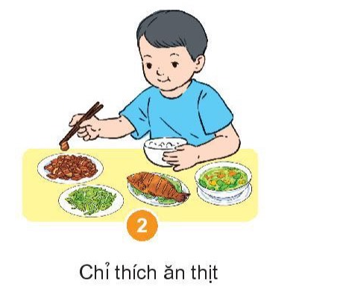
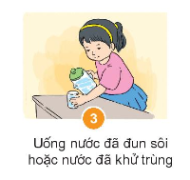
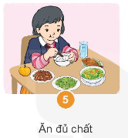
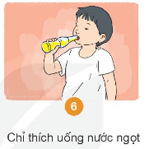
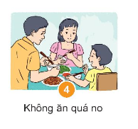
Hoạt động 2: Xác định ăn uống hợp lí và không hợp lí

Slide 4
Hoạt động 2: Xác định ăn uống hợp lí và không hợp lí
Ăn uống hợp lí | Ăn uống không hợp lí, có hại cho sức khỏe

Slide 5
